Slide 1
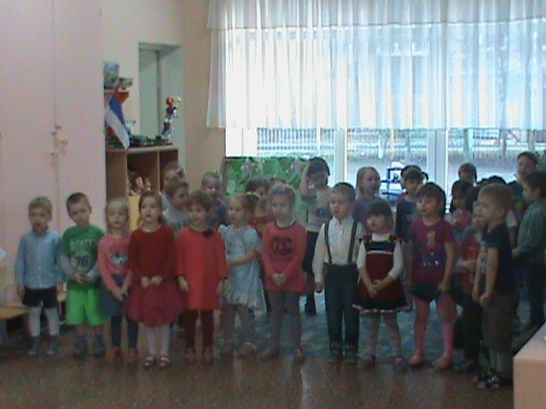
РАЗВЛЕЧЕНИЕ к 23 февраля
в средней группе
« МОЙ ПАПА САМЫЙ ЛУЧШИЙ»

Slide 2
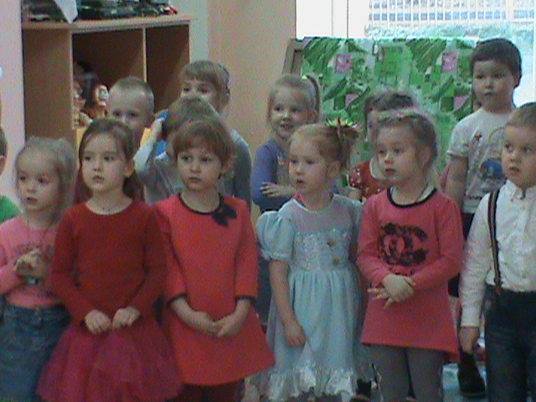
ТОРЖЕСТВЕННАЯ ЧАСТЬ
ДЕТИ ИСПОЛНИЛИ ПЕСНИ: «БУДЕМ В АРМИИ СЛУЖИТЬ», «ПАПА МОЖЕТ» ,
РАССКАЗАЛИ СТИХИ

Slide 3
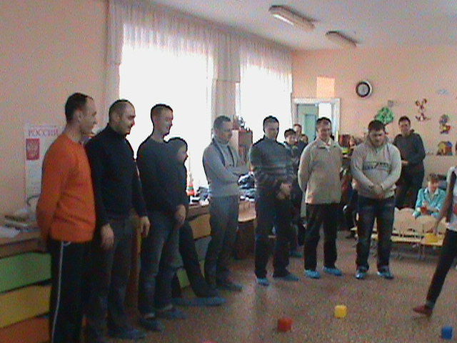
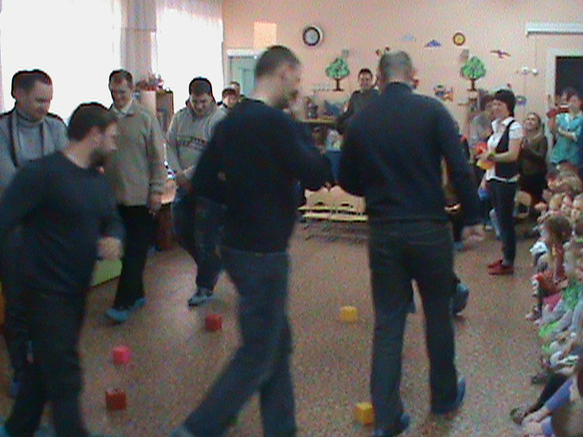
КОНКУРС 1
«САМЫЙ
ЛОВКИЙ»
Папы встают по кругу и под музыку начинают двигаться. Как только музыка остановилась, необходимо взять кубик. Кому кубика не хватило – выбывает.

Slide 4
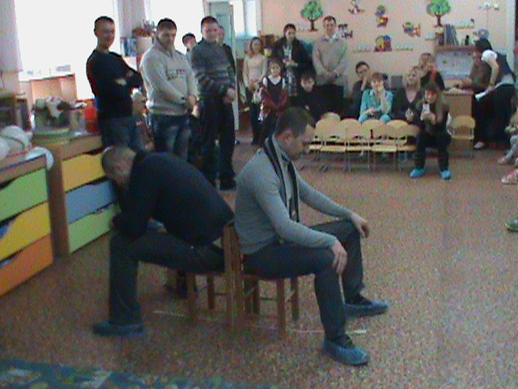
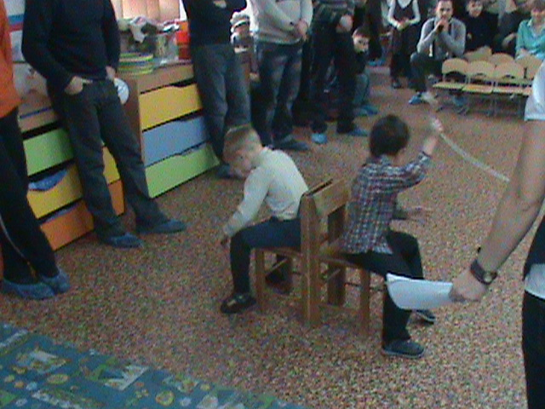
Ставятся два стула спиной друг к другу, под ними лежит веревка. По сигналу веревку надо быстро выдернуть на себя.
Конкурс 2
« КТО
БЫСТРЕЕ?»
У кого в руках
веревка тот и
победил.

Slide 5
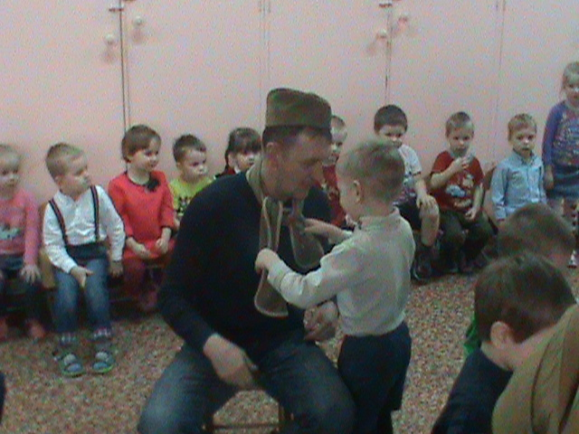
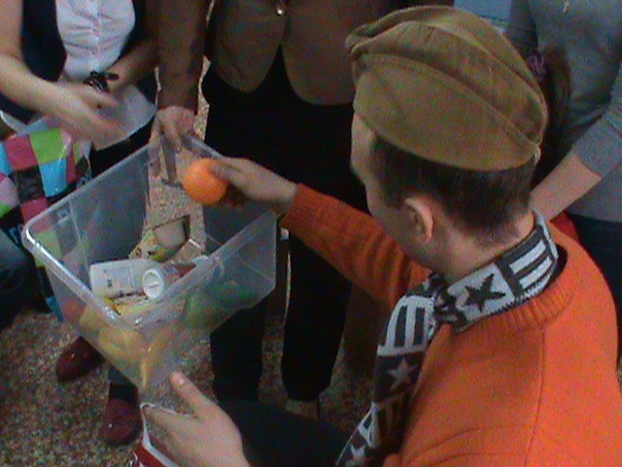
Конкурс 3
«Провожаем
папу на работу»
Собрать обед папе.
Надеть головной
убор.
Завязать шарф.
Дать пакет в руки и
поцеловать.

Slide 6
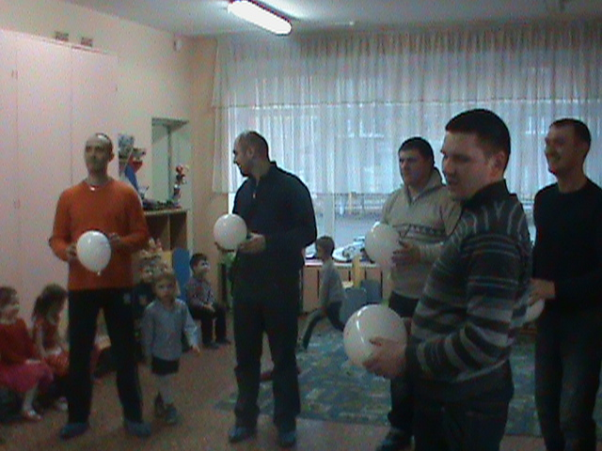
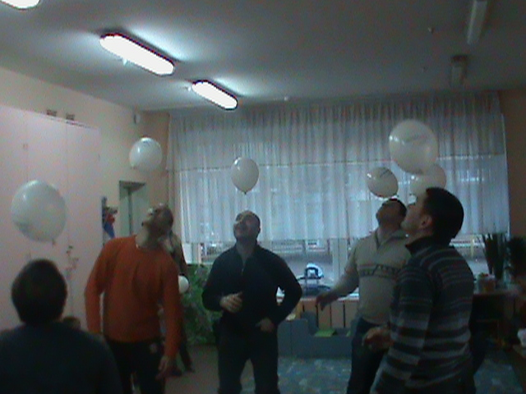
Папы отбивают воздушные шары головой.
Основное правило игры – не касаться шарика руками.
Конкурс 4
« ВОЗДУШНЫЙ
ШАРИК»

Slide 7
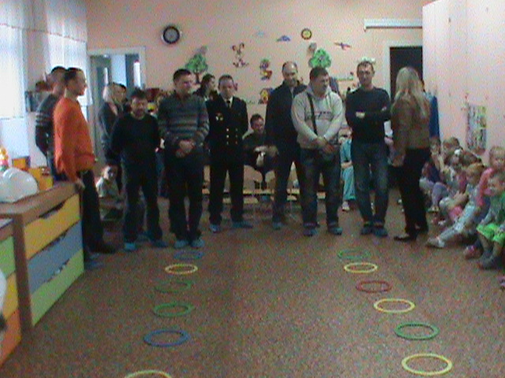
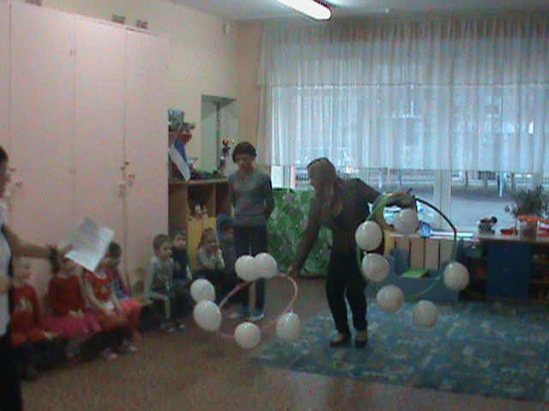
КОНКУРС 5 «ДОНЕСЕНИЕ»
СОБРАТЬ СЛОВА
РОДИНА РОССИЯ
Мероприятие закончили совместным танцем «Вперед 4 шага….»
Дети вручили папам подарки

